Slide 1
Администрация города Томска
Департамент образования
МУНИЦИПАЛЬНОЕ АВТОНОМНОЕ ДОШКОЛЬНОЕ ОБРАЗОВАТЕЛЬНОЕ
УЧРЕЖДЕНИЕ ДЕТСКИЙ САД № 39 г. ТОМСК
634021, город Томск, ул. Алтайская 128, телефон 45-06-40
Лексическая тема
«Зимние забавы»
Учитель –логопед:
Савинцева Алёна Сергеевна

Slide 2
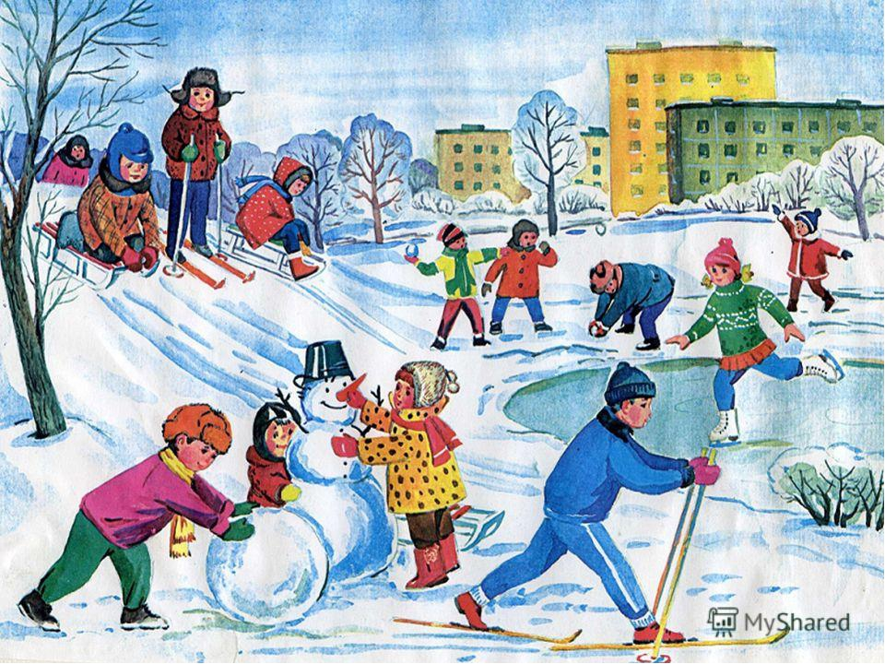
Рассмотри картинку. Расскажи, что можно делать зимой?

Slide 3

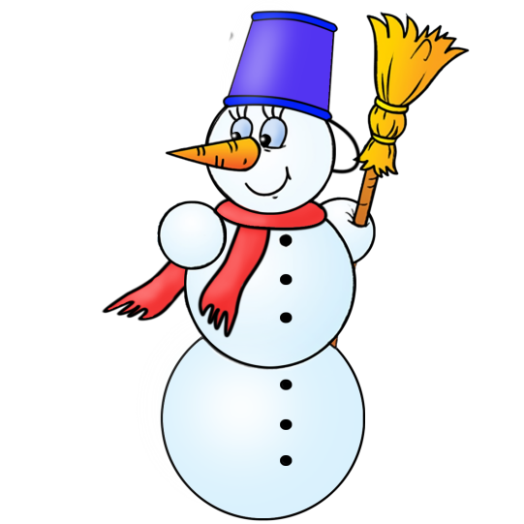






Один-много

Slide 4
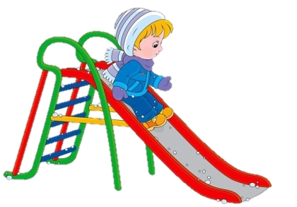





Один-много

Slide 5
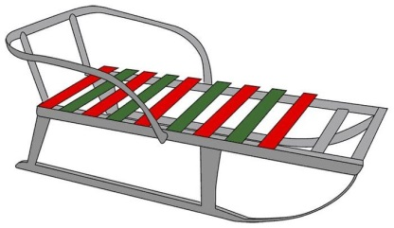

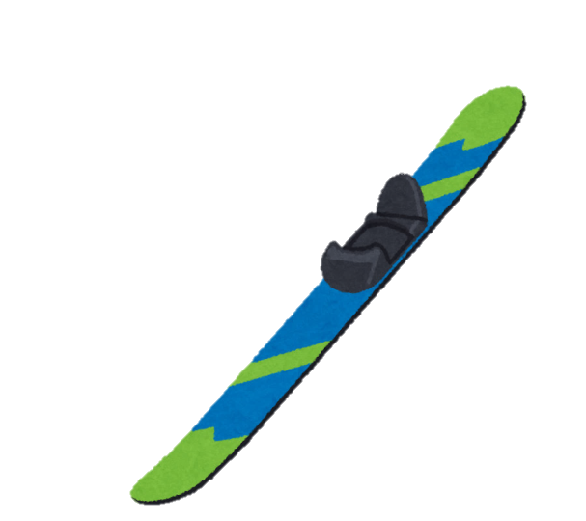
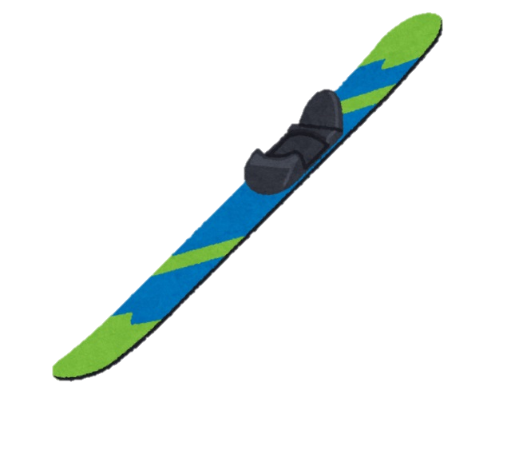

Один-много

Slide 6


Посчитай (нажимаем 5 раз).

Slide 7
Посчитай (нажимаем 5 раз).

Slide 8
Посчитай (нажимаем 5 раз).

Slide 9

Посчитай (нажимаем 5 раз).

Slide 10


Назови ласково

Slide 11


Назови ласково

Slide 12




Назови ласково

Slide 13
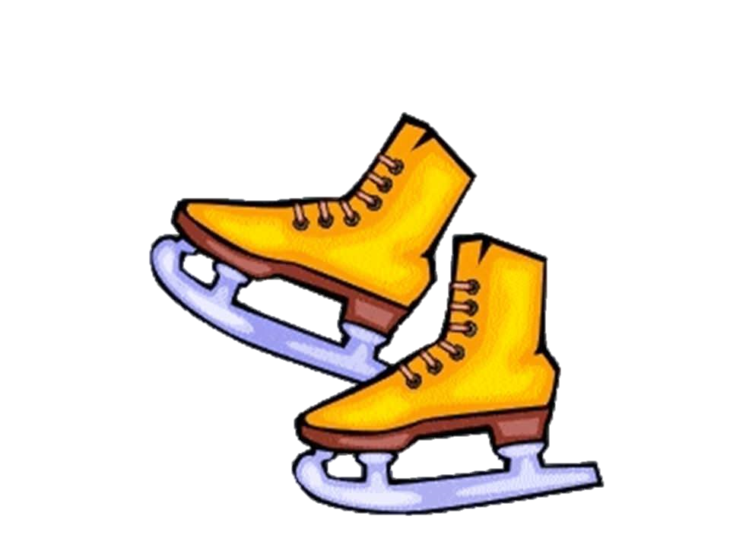
Определи количество слогов
2 слога
КОНЬ
КИ

Slide 14
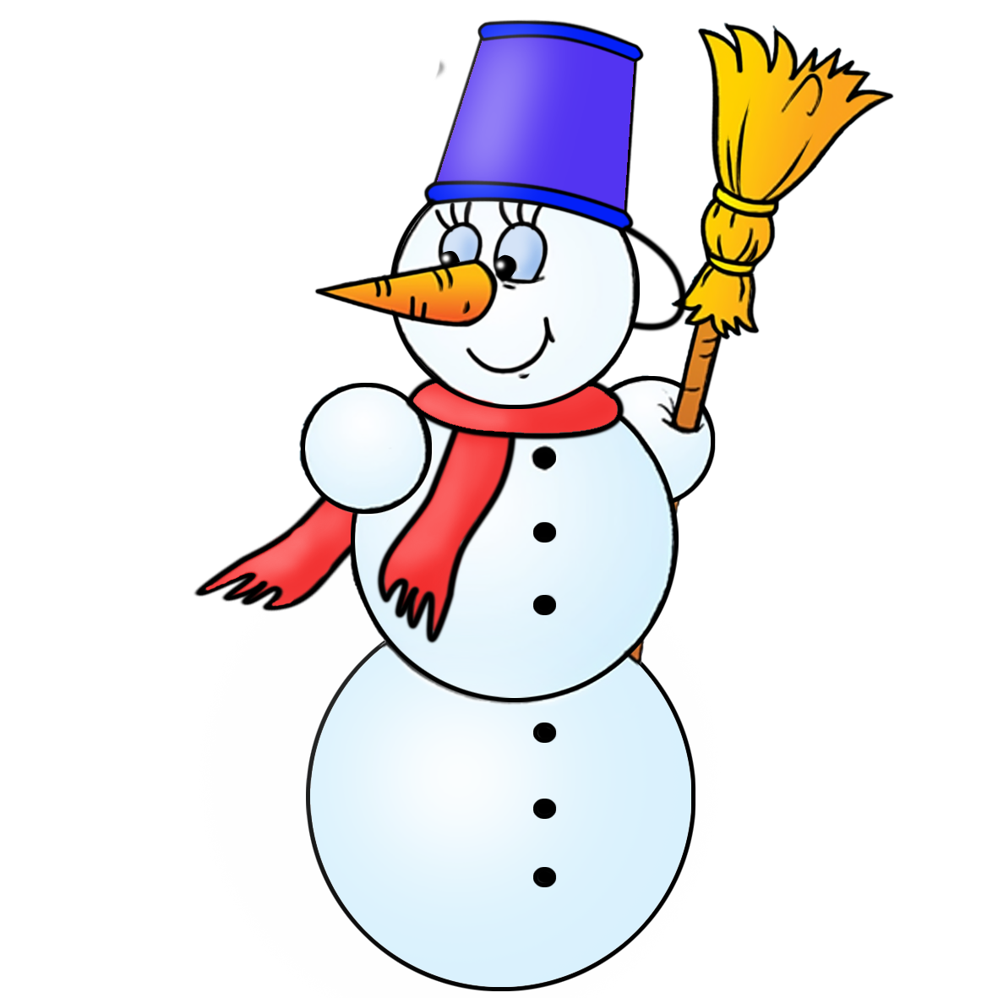
Определи количество слогов
3 слога
СНЕ
ГО
ВИК

Slide 15
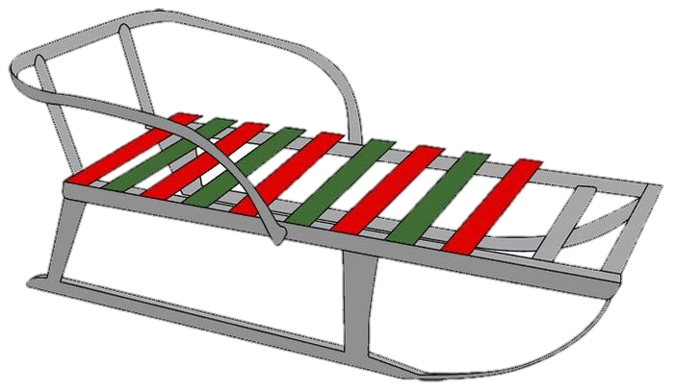
Определи количество слогов
2 слога
САН
КИ

Slide 16

Определи количество слогов
2 слога
ЛЫ
ЖИ

Slide 17
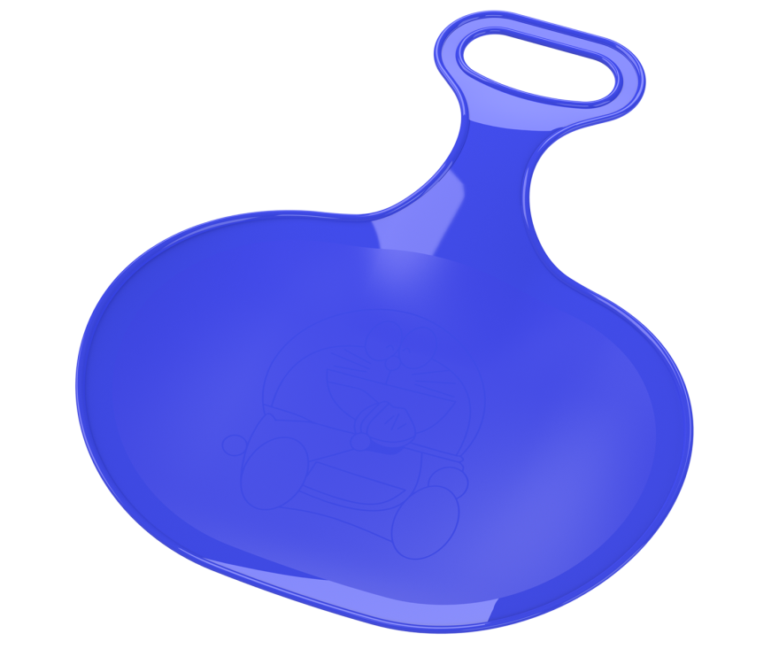
Определи количество слогов
3 слога
ЛЕ
ДЯН
КИ

Slide 18
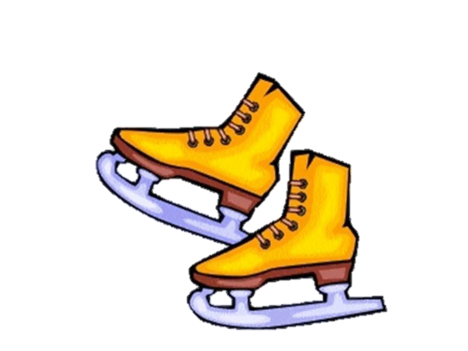


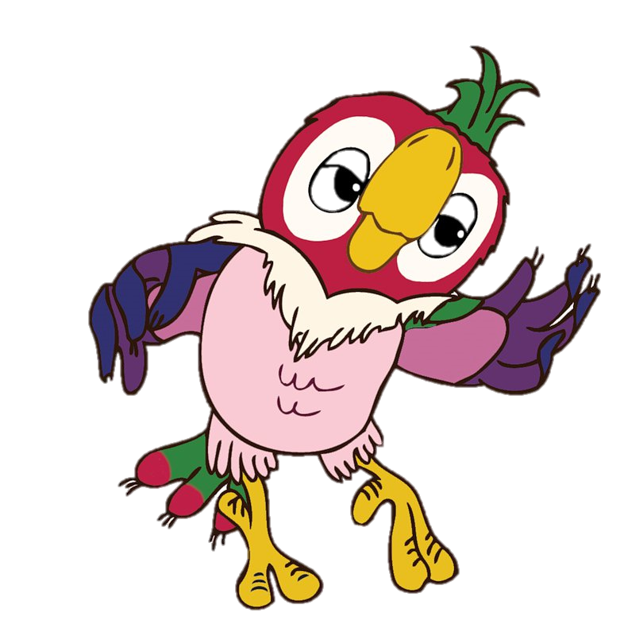

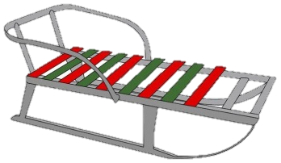



Жадина

Slide 19

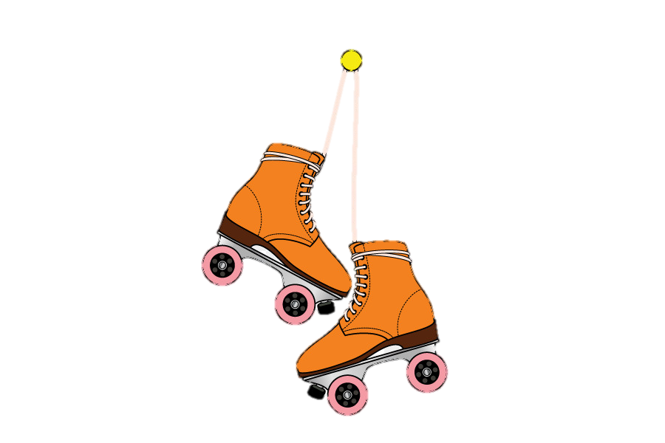

Какая картинка лишняя?

Slide 20




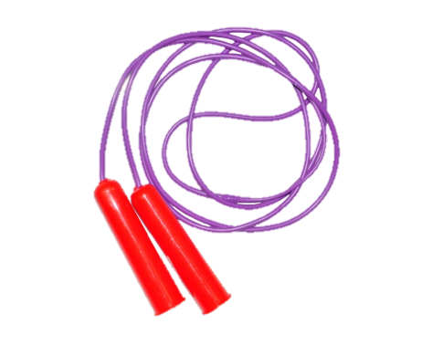
Какая картинка лишняя?

Slide 21


Какая картинка лишняя?
..

Slide 22
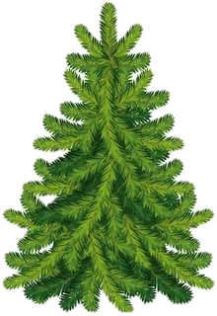





Расскажи, что где лежит?
(употребление предлогов)

